Slide 1

Tin học 3
Chủ đề A1
Khám phá máy tính
Bài 5: Bảo vệ sức khỏe khi dùng máy tính

Slide 2


Ấn để đến trang sách

Slide 3
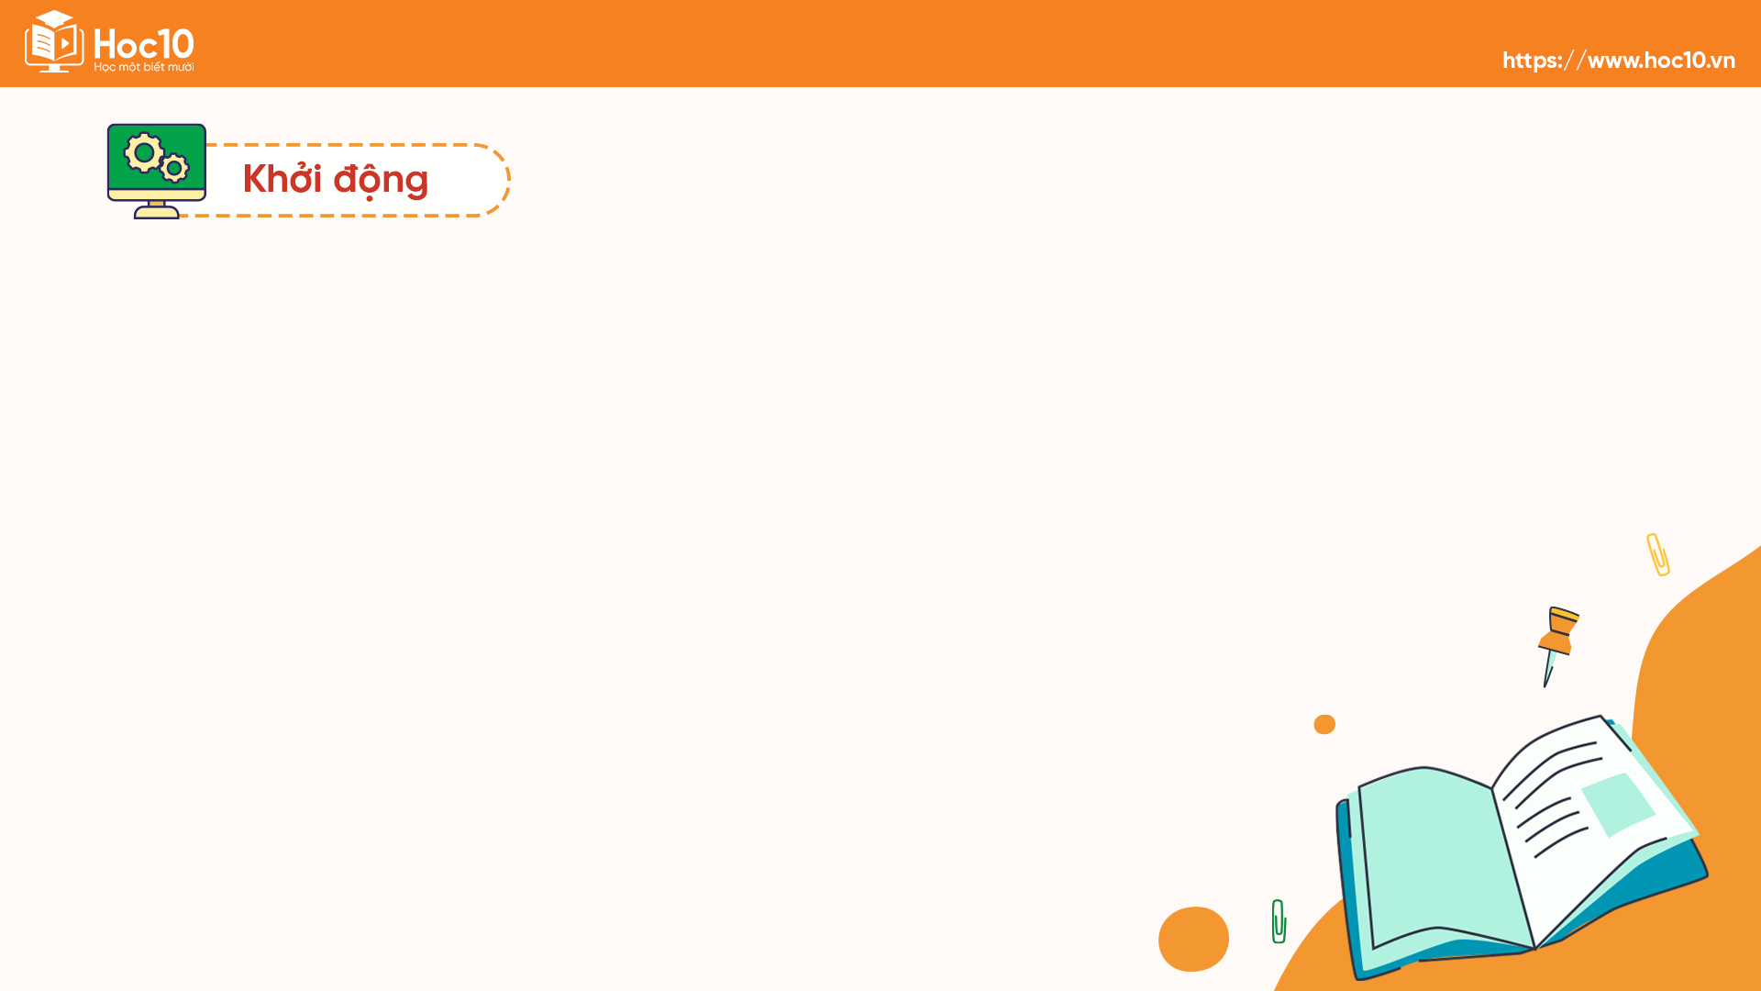


Khi dùng máy tính, nếu em nhìn sát vào màn hình hoặc ngồi quá lâu thì có thể gây hại cho sức khỏe như thế nào?
Nhìn sát vào màn hình sẽ gây mỏi mắt. Nếu nhìn như vậy nhiều lần có thể gây cận thị.

Slide 4

Ấn để đến trang sách

Slide 5
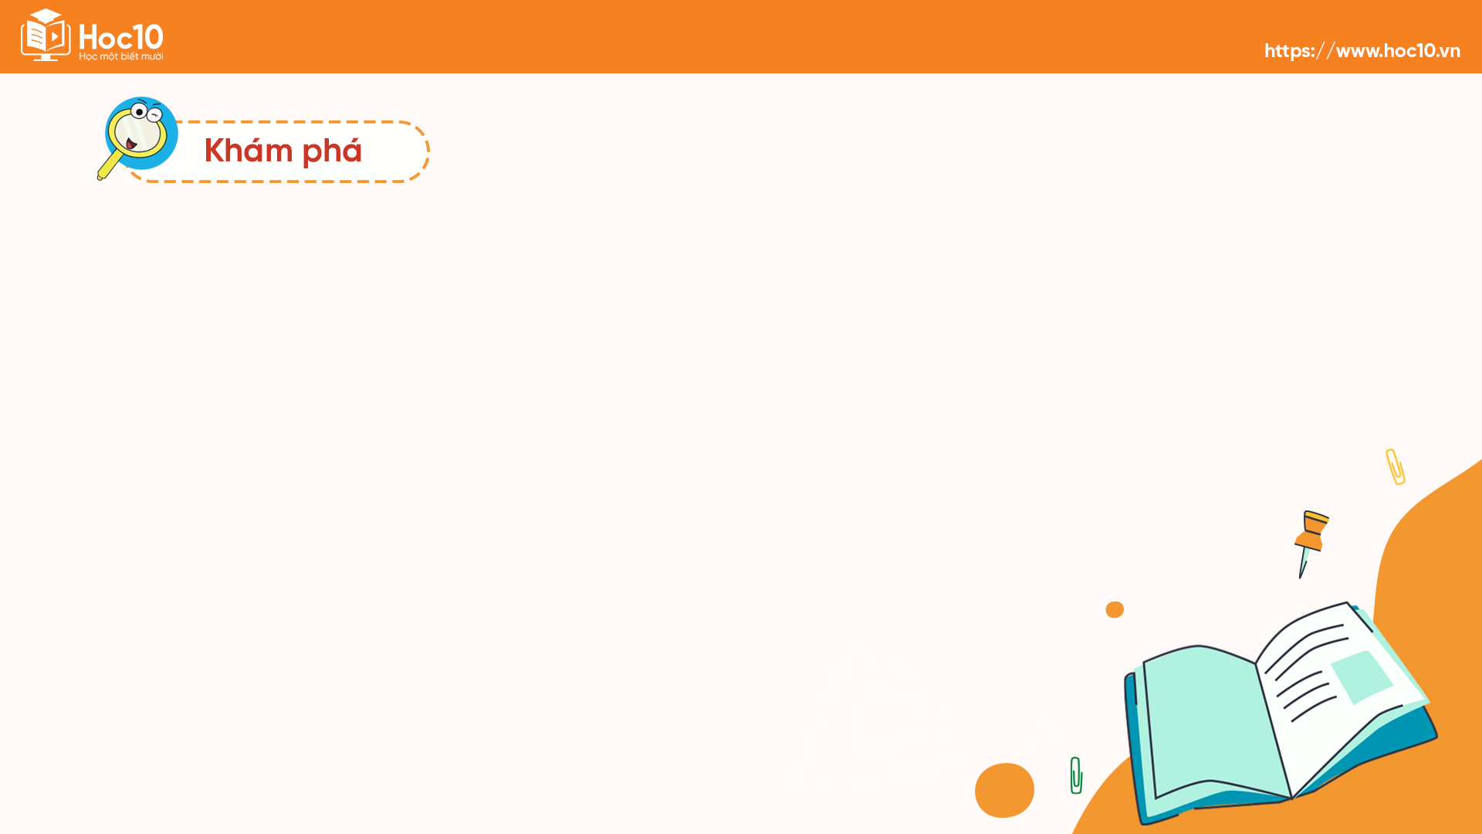
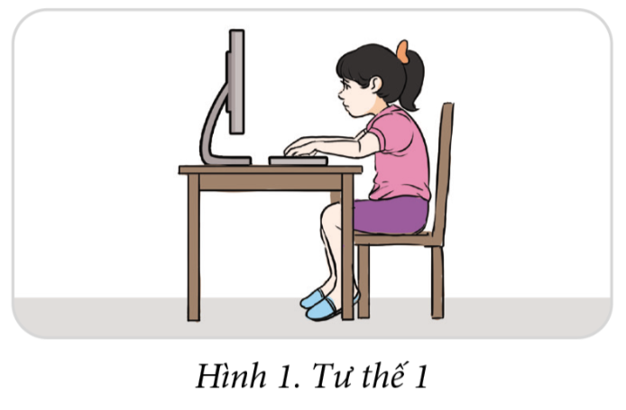
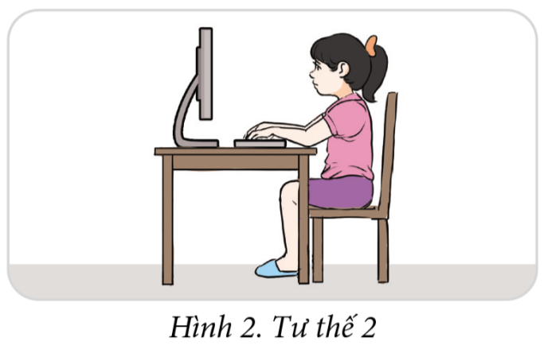


1. Cách ngồi đúng tư thế khi làm việc với máy tính:
Hình nào thể hiện tư thế ngồi đúng khi làm việc với máy tính? Nếu em ngồi sai tư thế, sẽ có tác hại gì?
?
Gây ra các vấn đề về mắt và cột sống

Slide 6


Slide 7


Ấn để xem video
Khi làm việc với máy tính, cần điều chỉnh tư thế ngồi:
Lưng thẳng.
Đặt bàn phím giữa mắt và màn hình.
Hai bàn tay đặt nhẹ lên bàn phím, tay thả lỏng thoải mái.
Mắt ngang tầm màn hình và nên giữ khoảng cách tới màn hình từ 50 cm đến 80 cm.
Chỗ ngồi đủ ánh sáng, ánh sáng không hắt vào mắt hoặc màn hình làm việc của máy tính.

Slide 8
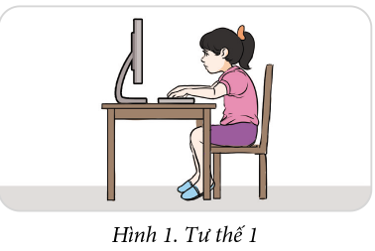
Ví dụ tư thế ngồi sai:
Ngồi lưng không thẳng.
Hướng mắt nhìn màn hình chưa đạt, gây hại mắt khi sử dụng lâu thời gian.
Tư thế ngồi không thoải mái.
Tư thế ngồi khi sử dụng máy tính sai có thể gây ảnh hưởng tới sức khỏe.

Slide 9

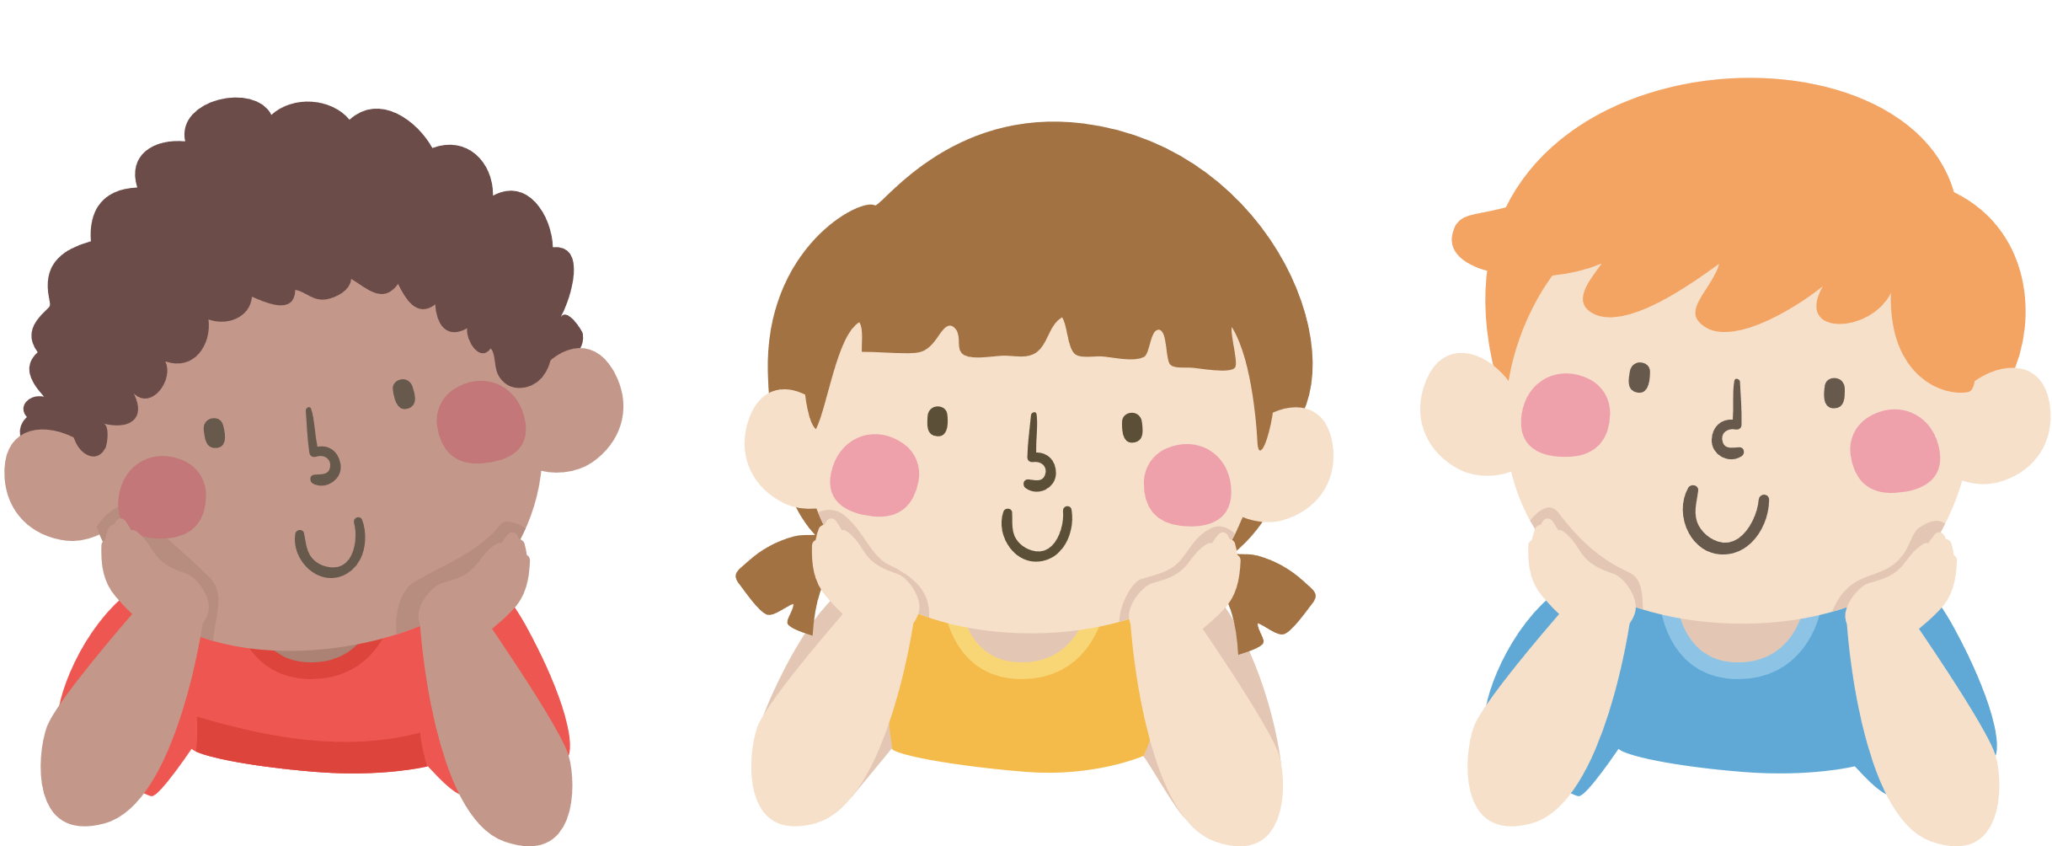
Ngồi sai tư thế khi làm việc với máy tính có thể gây ra bệnh về cột sống và mắt. Dùng máy tính quá lâu sẽ gây hại sức khỏe như giảm thị lực, mệt mỏi. Sau mỗi lần sử dụng máy tính khoảng 30 phút, cần nghỉ giải lao từ 5 đến 10 phút.

Slide 10
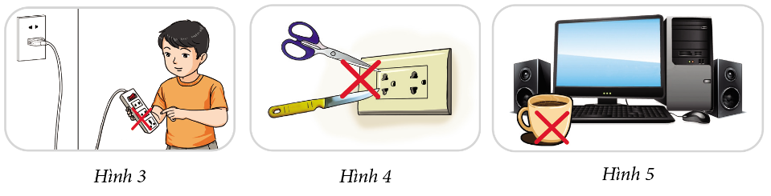
2. Thực hiện quy tắc an toàn về điện
Em hãy quan sát và cho biết các Hình 3, 4 và 5 nhắc nhở chúng ta điều gì.
?

Slide 11

Không được chạm tay vào lỗ ổ cắm điện hoặc các chỗ lớp cách điện bị hỏng
Không đưa các vật kim loại vào ổ điện
Không nên để nước ở gần các thiết bị điện

Slide 12

Quy tắc an toàn về điện là các quy tắc sử dụng những thiết bị sử dụng điện, ví dụ như máy tính, quạt điện... sao cho không bị điện giật hoặc không bị chập điện và cháy nổ.
Khi sử dụng máy tính, em cần thực hiện nghiêm túc các quy tắc an toàn về điện.

Slide 13

Ấn để đến trang sách

Slide 14


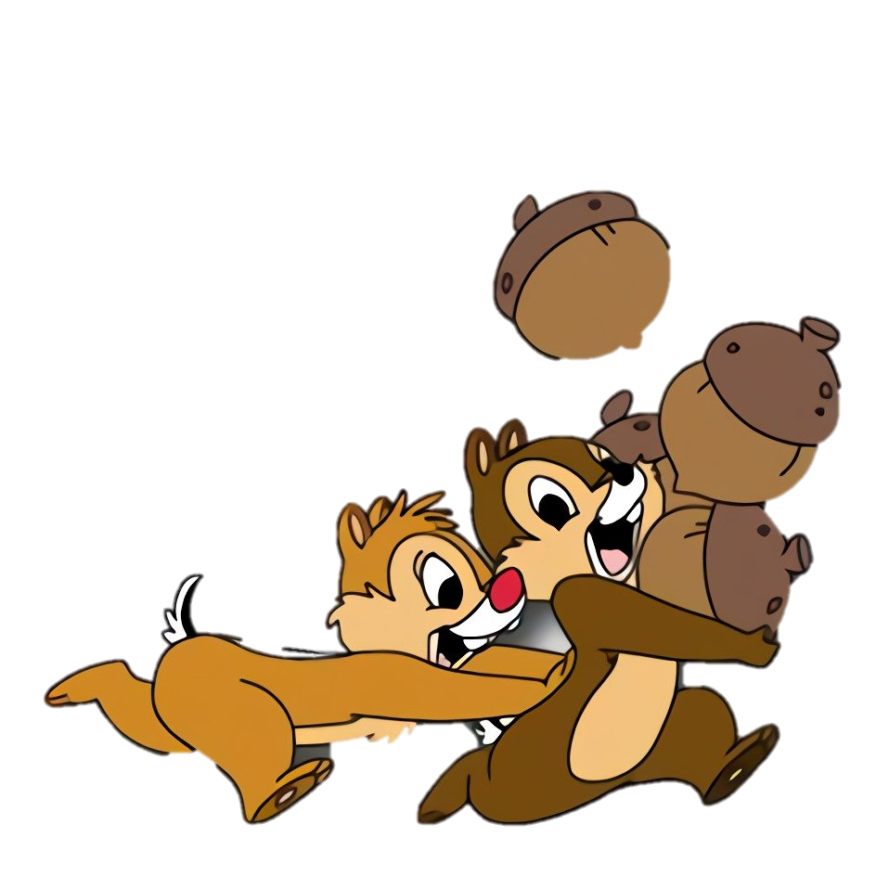



THỢ SĂN HẠT DẺ

Slide 15
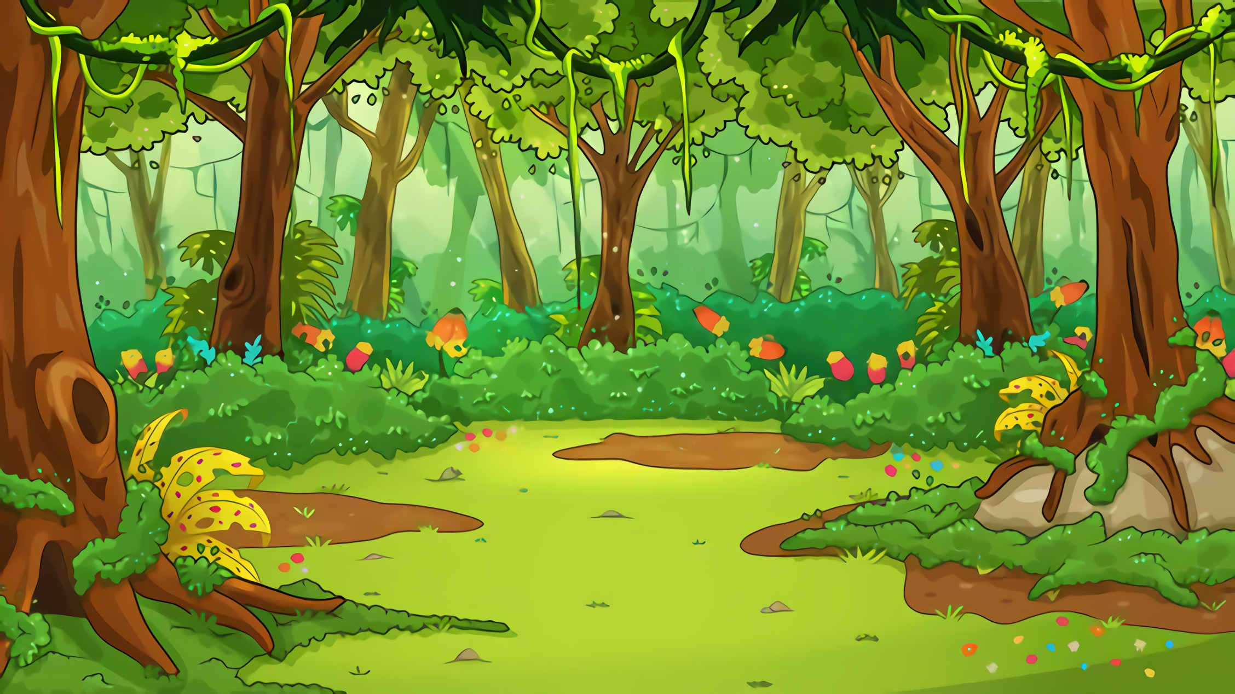


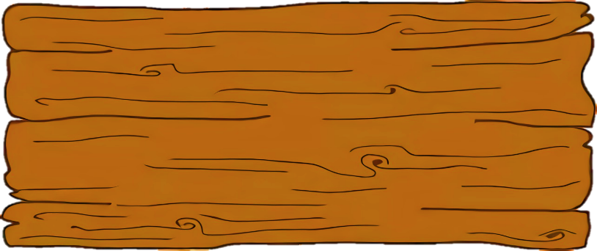


Câu 1: Tư thế ngồi đúng cách khi sử dụng máy tính là: lưng thẳng, mắt ngang tâm màn hình. Là đúng hay sai?
A
B
Đúng
Sai
Notes:
-GV click vào khung đáp án để chọn đáp án

Slide 16



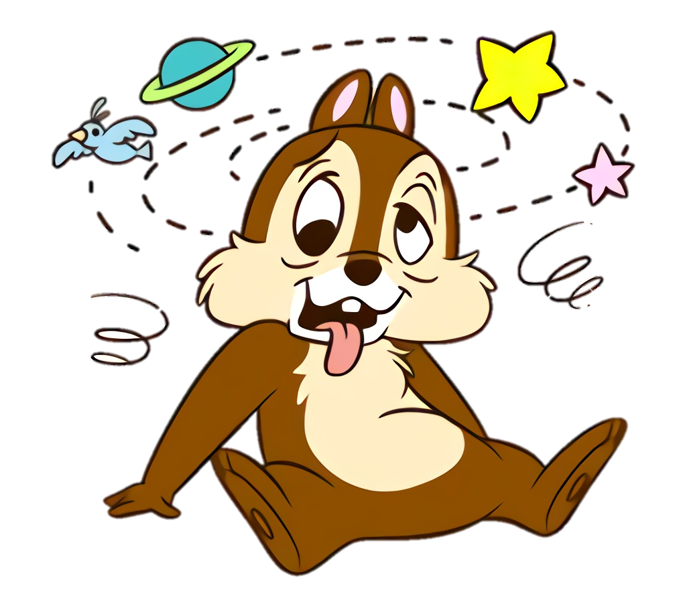

Sai mất rồi!!!
Notes:
Hướng dẫn: GV click vào mũi tên sang trái để trở lại câu hỏi >> cho phép HS chọn lại đáp án đúng.

Slide 17





Đúng rồi!
+1
Notes:
Hướng dẫn: GV click vào mũi tên sang phải để di chuyển đến câu hỏi tiếp theo.

Slide 18
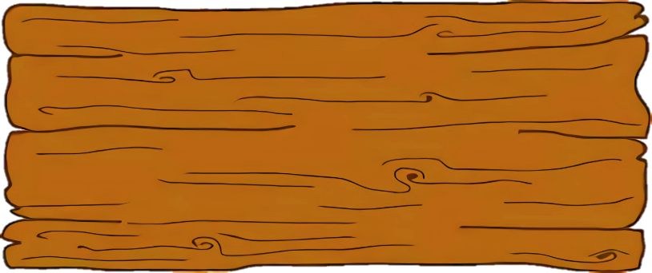
Câu 2: Tư thế ngồi đúng cách khi sử dụng máy tính là: lưng thẳng, mắt nhìn sát vào màn hình. Là đúng hay sai?
A
B
Đúng
Sai
Notes:
-GV click vào khung đáp án để chọn đáp án

Slide 19
Sai mất rồi!!!
Notes:
Hướng dẫn: GV click vào mũi tên sang trái để trở lại câu hỏi >> cho phép HS chọn lại đáp án đúng.

Slide 20
Đúng rồi!
+1
Notes:
Hướng dẫn: GV click vào mũi tên sang phải để di chuyển đến câu hỏi tiếp theo.

Slide 21
Câu 3: Không nên để cốc nước uống bên cạnh bàn phím máy tính. Là đúng hay sai?
A
B
Đúng
Sai
Notes:
-GV click vào khung đáp án để chọn đáp án

Slide 22
Sai mất rồi!!!
Notes:
Hướng dẫn: GV click vào mũi tên sang trái để trở lại câu hỏi >> cho phép HS chọn lại đáp án đúng.

Slide 23
Đúng rồi!
+1
Notes:
Hướng dẫn: GV click vào mũi tên sang phải để di chuyển đến câu hỏi tiếp theo.

Slide 24

Ấn để đến trang sách

Slide 25
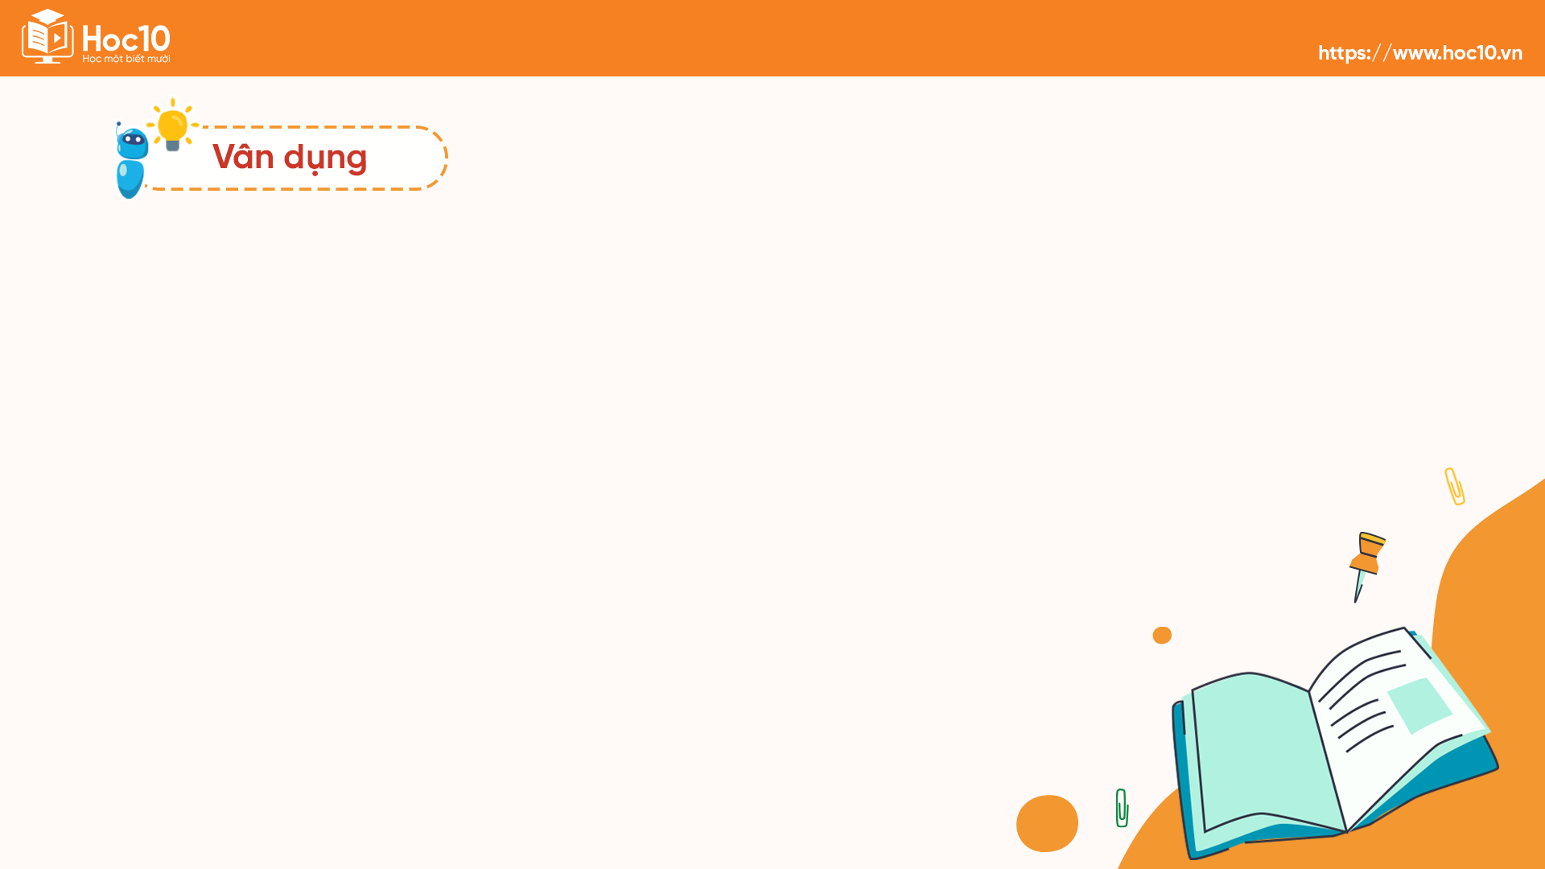
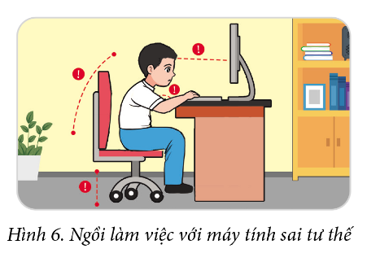
Trong hình 6, một bạn ngồi làm việc với máy tính không đúng tư thế. Em hãy chỉ ra những chỗ không đúng trong cách ngồi của bạn.
?
Lưng cong, đầu cúi, mắt nhìn hơi sát màn hình, tay không thẳng.
Ngồi như vậy sẽ dễ bị cong cột sống, mỏi cổ và tăng cận thị.

Slide 26
GHI NHỚ
Khi làm việc với máy tính, cần ngồi đúng tư thế để bảo vệ mắt và cột sống.
Không nên sử dụng máy tính quá lâu.
Thực hiện nghiêm túc các quy tắc sử dụng điện an toàn để tránh bị điện giật hoặc gây cháy nổ.

Slide 27
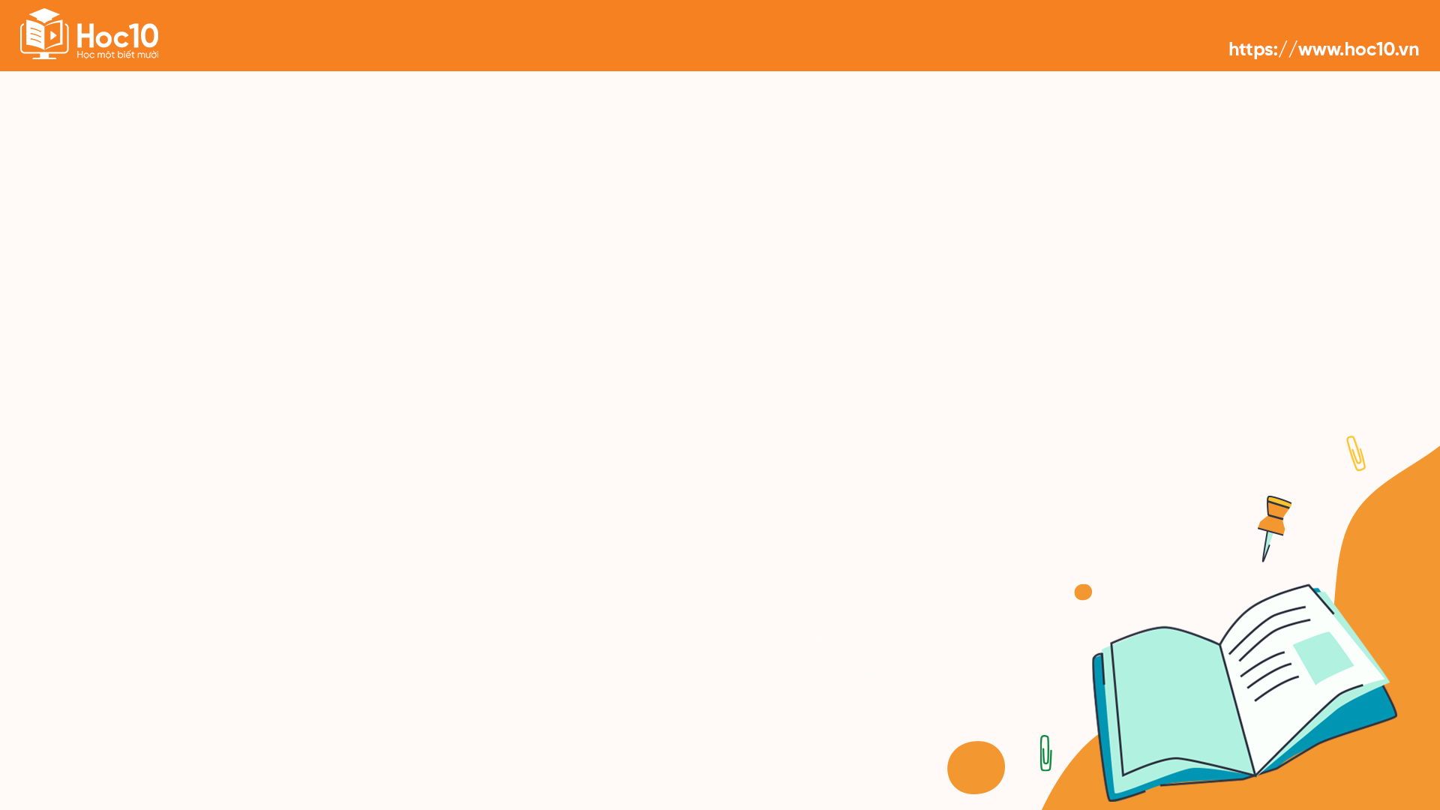
Hướng dẫn về nhà
Đọc trước, chuẩn bị cho Chủ đề A2: Thông tin và xử lí thông tin
Làm đầy đủ bài tập về nhà, ôn tập lại nội dung bài học

Slide 28


Slide 29
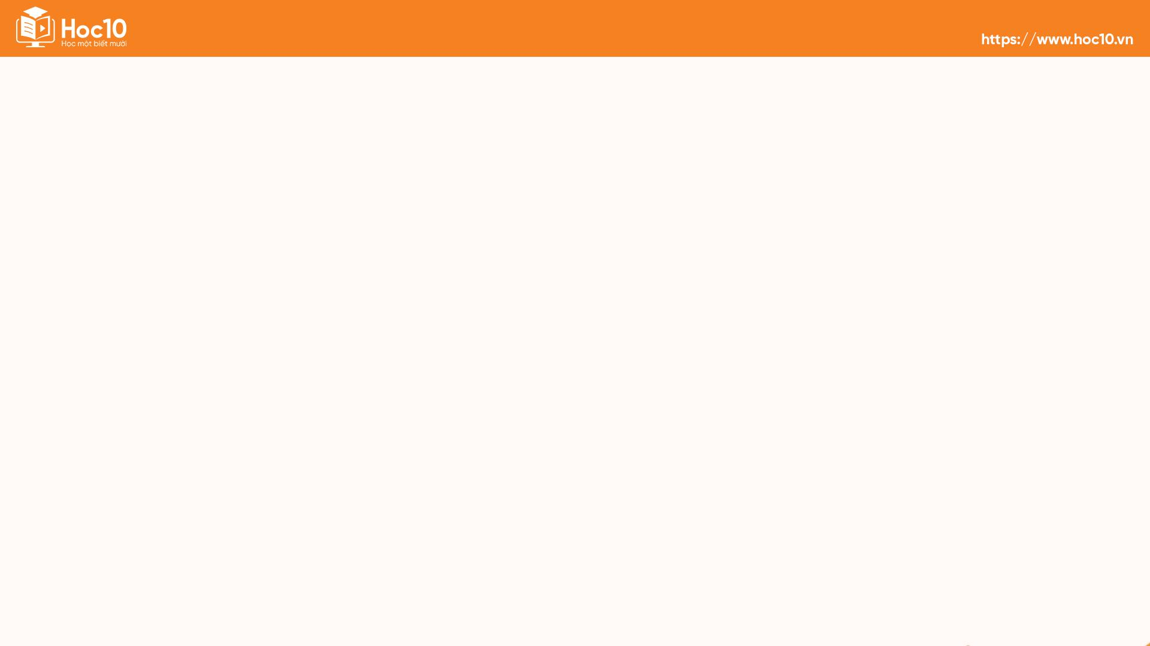


Để kết nối cộng đồng giáo viên và nhận thêm nhiều tài liệu giảng dạy,
mời quý thầy cô tham gia Group Facebook
theo đường link:
Hoc10 – Đồng hành cùng giáo viên tiểu học
Hoặc truy cập qua QR code

